Slide 1
Essentials of Applied
Quantitative Methods for Health Services Managers რაოდენობრივი მეთოდები ჯანდაცვის მენეჯერებისთვის
James B. Lewis, Robert J. McGrath, Lee F. Seidel

Slide 2
რესურსების ხარჯების ანალიზი

Slide 3
რესურსების ხარჯების განსაზღვრის ნაბიჯები
აირჩიეთ დროის პერიოდი ინტერვენციის ანალიზისთვის
აირჩიეთ სერვისის ერთეული ინტერვენციისთვის
ჩამოწერეთ რესურსების სია, რომელიც საჭიროა ინტერვენციასთან დაკავშირებული ღონისძებებისათვის
გაზომეთ ან დათვალეთ ყველა რესურსის ერთეული, რომელიც გამოყენებული იქნება შერჩეულ დროის პერიოდში
განსაზღვრეთ რესურსის ყველა ერთეულის ღირებულება
გადაამრავლეთ ღირებულება და ერთეული თითოეული რესურსის მთლიანი ღირებულების მისაღებად
განსაზღვრეთ ყველა იმ რესურსის ხარჯი, რომელიც ვერ იქნა გაზომილი სერვისის ერთეულებში
განსაზღვრეთ ჩარევის სრული ღირებულება შერჩეული დროის პერიოდისთვის გაყავით მთლიანი ღირებულება სერვისების ერთეულების რაოდენობაზე, რათა გამოთვლილი იქნეს მომსახურების ღირებულება

Slide 4
რესურსების შესაძლო სია
დროის პერიოდი - სასურველია 1 წელი
თითოეული სერვისის, პროვაიდერების ტიპის, მათი ხელფასის და სხვა ბენეფიტების პირდაპირი დრო
თითოული სერვისისთვის საჭირო სახარჯი მასალა და მედიკამენტები და მათი ღირებულება
სერვისებისთვის ლაბორატორიული ტესტები, კლინიკური კვლევები და მათი ღირებულება
ლაბ კონტროლი
დამატებითი ხარჯები, შენობის არენდა, საკომუნიკაციო და კომუნალური ხარჯები
დამატებითი მოწყობილობები
ტექნიკური მომსახურება და აღჭურვილობა
დამხმარე პერსონალი
ადმინისტრაციული პერსონალი
კურიერის სერვისი, მგზავრობის ანაზღაურება, დაზღვევა და ნებართვები, მონაცემთა ბაზები და კომპიუტერული ტექნიკა და სხვა

Slide 5
პროვაიდერის დროის განსაზღვრის მეთოდები
პირდაპირი დაკვირვება
ღონისძიებების რანდომული შემოწმება
დროის დღიურები
პაციენტის ჩანაწერები
პროვაიდერების კვლევა

Slide 6
პირდაპირი დაკვირვება
პირდაპირი დაკვირვება მოითხოვს განსწავლულ დამკვირვებელს, რომელიც განსაზღვრავს რა ტიპის სერვისები იწარმოება დროის განსაზღვრული მონაკვეთისთვის
თითოეული ტიპის სერვისისთვის და ჩარევისთვის შეგროვდება მონაცემები (მაგ. ძუძუს კიბო - კონსულტაციის დრო, მამოგრაფია, რადიოლოგის კონსულტაცია, ძუძუს კლინიკური გამოკვლევა და ა.შ)
თითოეული სერვისზე პირდაპირ დაკვირვება და სერვისის დროის დადგენა
თუ პირდაპირი დაკვირვება შეუძლებელია, შესაძლებელია გაიზომის დრო, როდესაც ქალის შედის და შემდეგ ტოვებს გამოკვლევების/კონსულტაციის ოთახს და შეფასება შეიძლება გაკეთდეს სერვისების სხვადასხვა კომპონენტზე დახარჯული დროის მიხედვით

Slide 7
რანდომული შემოწმება
პროვაიდერებს ენიჭებათ კოდები და დგება დაკვირვების დროის გრაფიკი
შემთხვევითი რიცხვების ცხრილები (ბოლშევი და სმირნოვი) გამოიყენება, რათა განისაზღვროს რომელი პროვაიდრები იქნება დაკვირვების ქვეშ ყოველი t პერიოდისთვის
მოითხოვება 100 დაკვირვება მაინც თითოეული სერვისისთვის
უნდა განისაზღვროს თითოეული ღონისძიების დრო და სიხშირე

Slide 8
დროის დღიურები
დროის დღიურები არის პროვაიდერზე დაფუძნებული ტექნიკა
თითოეულ პროვაიდერს ევალება სამუშაო დღის განმავლობაში ჩანაწერების გაკეთება ჩატარებულ სერვისებზე და დახარჯულ დროზე
მნიშვნელოვანია პროვაიდერის მიერ ჩატარებული აქტივობების კვლევა და მისთვის „ checklist“ შემუშავება
თუ დროის დღიური იქნება გამოყენებული, პროვაიდერი დარწმუნებული უნდა იყოს დღიურის კონფიდენციურობაში
დღიურები უნდა შეიკრობოს დახურული კონვერტებით და გაანალიზდეს პროვაიდერის ვინაობის მითითების გარეშე

Slide 9
პაციენტის მიერ გაკეთებული ჩანაწერები
პაციენტის ჩანაწერები მოითხოვს თითოეული პაციენტის თვალყურის დევნებას ინტერვენციების დროს
უნდა იქნეს აღრიცხული პაციენტისთვის სერვისის მიწოდების დაწყების და დასრულების ზუსტი დრო
ასევე აღრიცხული უნდა იქნეს პაციენტის ნაკადები და მოცდის დრო
ყველა პაციენტს აქვს ხელზე ფორმა, სადაც ექიმი მონიშნავს სერვისის დაწყების და დასრულების დროს

Slide 10
პროვაიდერების კვლევა
პროვაიდერების გამოკვლევა არის მონაცემთა შეკრების ზუსტი მეთოდი
ადამიანებს ხშირად არ ახსოვთ რამდენი ხანი გრძელდებოდა სერვისები
ერთდროული მონაცემთა შეკრება ანუ მონაცემთა შეკრება ყოველდღე, შეიძლება მუშაობს, მაგრამ თუ კითხავთ პროვაიდერს რამდენ დროს ხარჯავს იმუნზაციაზე, პასუხი არ იქნება ზუსტი

Slide 11
პროვაიდერის დროის ღირებულების განსაზღვრა
ხარჯი პროვაიდერის თითოეული ტიპისთვის (საათობრივი ანაზღაურება) = (ხელფასი + დანამატი) x სერვისების ხანგრძლივობა x დროის პერიოდში ჩატარებული სერვისების რაოდენობა
ხარჯი პროვაიდერის თითოეული ტიპისთვის (სერვისის მიხედვით ანაზღაურება) = (ხელფასი + დანამატი) x დროის პერიოდში ჩატარებული სერვისების რაოდენობა

Slide 12
მაგალითი
რა არის ნუტრიციული სერვისების ღირებულება კვირაში?
ნუტრიციული სერვისის ღირებულება საათში = ($35,000 წელიწადში + 15% დანამატი=$40250)=$20.64 საათში
ერთი კვირის განმავლობაში ნუტრიციული სერვისის ღირებულება = ($20.64 საათში) x (0.42 საათი სერვისზე) x 118 სერვისი კვირის განმავლობაში = $1022.92 კვირაში

Slide 13
სერვისების ერთ ერთეულზე სხვა რესურსების ღირებულების გამოთვლა
მასალები, ტესტები და სხვა რესურსები სერვისის ერთ ერთეულზე ასოცირდება ამ სერვისთან
ღირებულებაში უნდა ასახოს ის რესურსები, რომლებზეც ხდება გადახდა ინტერვენციის პროგრამიდან
რესურსების ღირებულება = სერვისის ერთ ერთეულზე სახარჯო მასალები და სხვა რესურსების ღირებულება X ერთეულების რაოდენობა

Slide 14
მაგალითი
განსაზღვრეთ ქოლესტერინის სკრინინგისათვის საჭირო კვირის სამყოფი რესურსების ღირებულება
რესურსების ღირებულება კვირაზე $5.52 კლიენტზე x 118 სერვისის ერთეული) = $651.35 კვირაში
 | ღირებულება
სახარჯი მასალა | $1.27
თითში საჩხვლეტი მასალა | $0.75
ლაბორატორიული ტესტი | $3.50
სულ ღირებულება კლიენტზე სერვისის ერთ ერთეულზე | $5.52

Slide 15
რესურსების ღირებულების გამოთვლა, რომელიც არ გამოიხატება სერვისის ერთეულებში
ისეთი რესურსები, როგორიცაა შენობები, მოწყობილობები ადმინისტრაციული მხარდაჭერა და სხვა ხარჯები შეიძლება არ იყოს გამოხატული სერვისის ერთეულისთვის
მაგ. რენტგენის აპარატი მოსამზადებელია სამუშაოს დასაწყებად
შენობებისთვის: ფართობის გამოყენების ღირებულებას დამატებული უტილიტების ღირებულება
თუ არ არის განსაზღვრული, მაშინ მოითხოვება გამოითვალოს დროის ის წილი, როდესაც კონკრეტული სერვისისთვის შენობა იყო გამოყენებული შენობის გამოყენების სრული დროდან
თუ ვერ ხერხდება ამის გამოთვლაც, შენობის ღირებულება მხედველობაში აღარ მიიღება

Slide 16
შენობის ფართი x [რენტის ღირებულება + უტილიტები] ამ ფართისთვის ან
შენობის სრული ღირებულება X (შენობის გამოყენების სრული დროდან ინტერვენციაზე დახარჯული დროის წილზე)

Slide 17
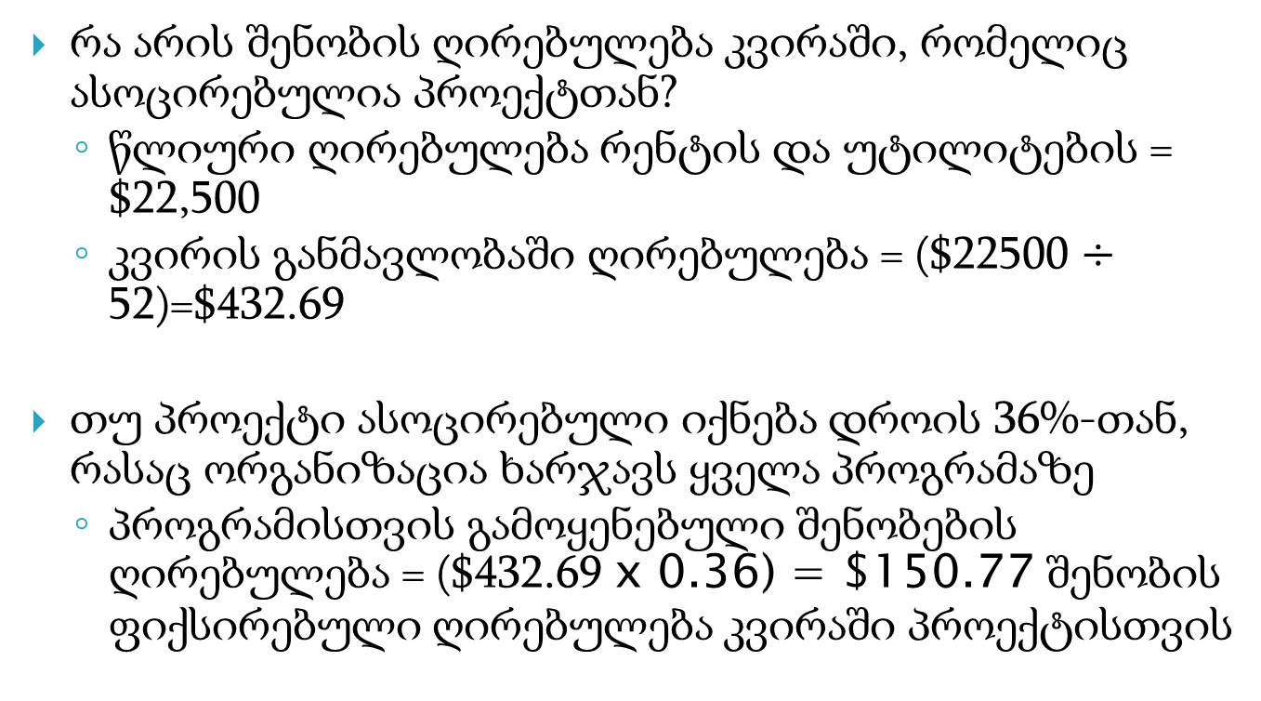
მაგალითი 1
რა არის შენობის ღირებულება კვირაში, რომელიც ასოცირებულია პროექტთან?
  წლიური ღირებულება რენტის და უტილიტების = $22,500
  კვირის განმავლობაში ღირებულება = ($22500 $÷$ 52)=$432.69
თუ პროექტი ასოცირებული იქნება დროის 36%-თან, რასაც ორგანიზაცია ხარჯავს ყველა პროგრამაზე
  პროგრამისთვის გამოყენებული შენობების ღირებულება = ($432.69 x 0.36) = $150.77 შენობის ფიქსირებული ღირებულება კვირაში პროექტისთვის

Slide 18
მოწყობილობებისთვის: განისაზღვრება მოწყობილობის გამოყენების ვადა წლებში
მოწყობილობის სრულ ღირებულებას აკლდება მისი მოხმარების (ცვეთის) ღირებულება და მოწყობილობის გამოყენების ვადის ის წილი, რომლის დროსაც მოხდება მისი გამოყენება პროექტის მიზნებისთვის

Slide 19
მოწყობილობების და მათი მოხმარების მთლიანი ღირებულება (გამოკლებული ცვეთა ან ლიკვიდური ღირებულება) გაყოფილი მოწყობილობის გამოყენების ვადაზე x ინტერვენციაზე დახარჯული ვადის წილზე

Slide 20
მაგალითი 2
რა არის ინტერვენციებთან ასოცირებული მოწყობილობების ფასი კვირაში?
კომპიუტერის და პროგრამების ღირებულება = $1900
კომპიუტერის ასაკი = 3 წელი
კომპიუტერის ლიკვიდური ღირებულება = $250
კომპიუტერის ღირებულება=($1900-$250) / 3 წელზე = $550 წელიწადში

Slide 21
სერვისის მისაწოდებლად საჭირო: სხვა პირდაპირი ხარჯები, მივლინება, კურიერი, სავადმყოფოს გარეთ გადასახადები
ადმინისტრაციული და კადრების მხარდაჭერის ღირებულება გამოითვლება როგორც იმ დროის წილი, რომელიც იხარჯება კონკრეტულ სერვისზე
სერვისის მხარდამჭერი თითოეული პიროვნების ხელფასი და დანამატი მრავლდება დროის იმ წილზე, რომელიც გამოიყენება სერვისის შესასრულებლად

Slide 22
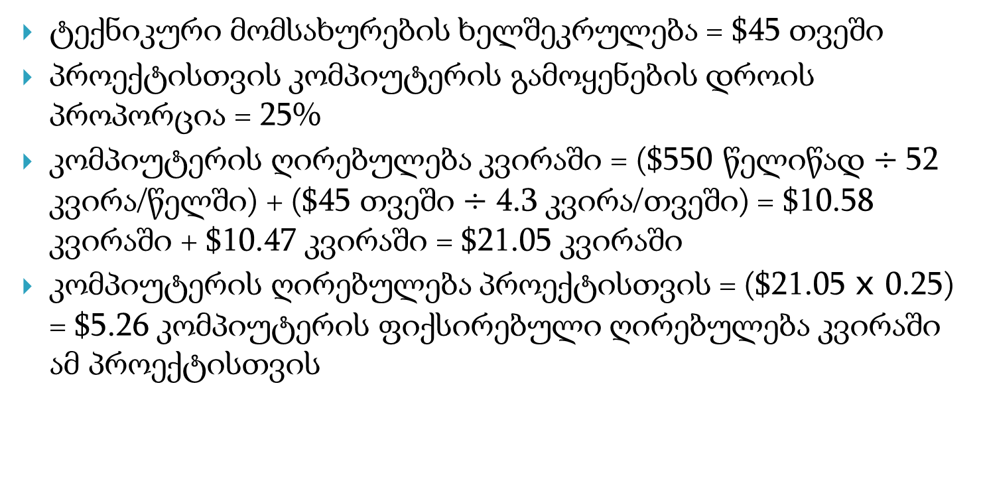
მაგალითი 2
ტექნიკური მომსახურების ხელშეკრულება = $45 თვეში
პროექტისთვის კომპიუტერის გამოყენების დროის პროპორცია = 25%
კომპიუტერის ღირებულება კვირაში = ($550 წელიწად $÷$ 52 კვირა/წელში) + ($45 თვეში $÷$ 4.3 კვირა/თვეში) = $10.58 კვირაში + $10.47 კვირაში = $21.05 კვირაში
კომპიუტერის ღირებულება პროექტისთვის = ($21.05 x 0.25) = $5.26 კომპიუტერის ფიქსირებული ღირებულება კვირაში ამ პროექტისთვის

Slide 23
მაგალითი 3
რა არის მოგზაურობის ღირებულება კვირაში, რომელიც ასოცირებულია პოექტთან
  მოგზაურობის ხარჯი = ანაზღაურდება 217 კმ კვირაში = $60.75 მოგზაურობის ხარჯი კვირაში

Slide 24
ინტერვენციაზე დახარჯული ადმინისტრაციული დროის წილი x [ხელფასი + დანამატი]
სერვისის შესრულების მხარდამჭერი პერსონალის დრო x [ხელფასი + დანამატი]
სერვისის მისაწოდებლად საჭირო: სხვა პირდაპირი ხარჯები, მივლინება, კურიერი, სავადმყოფოს გარეთ გადასახადები

Slide 25
მაგალითი 4
რა არის ადმინისტრაციული და კადრების მხარდაჭერის ღირებულება კვირაში, რომელიც ასოცირებულია პროექტთან?
  პროექტთან ასოცირებული ადმინისტრირებისა და თანამშრომლების დახმარების დროის პროპორცია = 5% და 13%
ადმინისტრაციული და მხარდაჭერის ღირებულება = (($52 375 + 23% დანამატი) x 0.05) +(($12 500+ 15% დანამატი) x 0.13) = $3221.06+$1868.75 = $5089.81 წელიწადში
ღირებულება კვირაში = $5089.81/52=$97.88 ფიქსირებული ღირებულება კვირაში

Slide 26
სხვა პირდაპირი ხარჯი ითვლება ექსპერტების მოსაზრებით
ჩართული უნდა იყოს მხოლოდ ის რესურსები, რომელთა გამოყენება ხდება კონკრეტული სერვისის დროს
ინკრემენტული (მარგინალური) ღირებულების ანალიზისას ფიქირებული ხარჯები შეიძლება არარელევანტური იყოს, რადგან შენობები და მოწყონილობები უკვე ადგილზეა და სხვა დამატებითი ღირებულებები არ არის გათვალისწინებული
ფიქსიებული ხარჯების გამოთვლა დროის პერიოდისთვის

Slide 27
პროგრამაში მონაწილეთა ღირებულება
მონაწილეთა ღირებულების დასათვლელად უნდა ჩატარდეს მონაწილეთა კვლევა
მონაცემებში უნდა შეიკრიბოს მონაწილის მოგზაურობის კილომეტრაჟზე და ხარჯებზე (მაგ. ავტობუსით), ბავშვის მოვლა
მონაწილის დროის ღირებულება გამოითვლება საშუალო ხელფასიდან
ქვეყნის ხელფასის საშუალო მნიშვნელობა შეიძლება აღებული იქნას დასაქმების კვლევის პუბლიკაციებიდან

Slide 28
მაგალითი
რა არის მონაწილის ღირებულება?
მონაწილის დრო მოგზაურობაზე, რიგებსა და მომსახურებაზე = 115 წუთი
მონაწილეობის საშუალო ხარჯი = $2.59 კლიენტზე
მონაწილეობის ღირებულება = (115 წუთი = 1.92 საათი) x $10 საათში = $19.17 საათში
მედიანური ხელფასი = $19.17 დროის ღირებულება + $2.59 ხარჯებისთვის = $21.75 თითო მონაწილეზე
მონაწილესთან ასოცირებული მთლიანი ღირებულება = $21.75 X 118 მონაწილე კვირაში = $2567.29 მონაწილის ღირებულება კვირაში

Slide 29
გვერდითი ეფექტები
ინტერვენციების გვერდითი ეფექტები ასევე უნდა იქნეს გათვალისწინებული
მაგ. ვაქცინაციის რეაქცია, დიაგნოსტიკის შეცდომა სკრინინგის დადებით შედეგზე, ფსიქოლოგიური მხარდაჭერა პაციენტისთვის, რომ ის აივ პოზიტიურია ან მანქანაში ღვედის გამოყენების შედეგად მიღებული ტრავმები
ასეთი ხარჯები უნდა შეფასდეს ექსპერტულად
მაგ. თუ 10000 ბავშვზე ერთს აქვს ვაქცინაციის შემდგომი რეაქცია და 5000 ბავშვი უნდა იქნას აცრილი, პროექტს შეუძლია გაითვალისწინოს ვაქცინის რეაქციის ღირებულებად = 5000 / 10000
ეს ხარჯი დაემატება ინტერვენციის მთლიან ღირებულებას

Slide 30
მაგალითი
მაგ. ყოველი 500 ადამიანიდან, რომლიც იტარებს ქოლესტეროლის სკრინინგს, ერთს ესაჭიროება სასწრაფო სამედიცინო მეთვალყურეობა
ნურტიციოლოგთან სერვისის დრო 35 წუთი
სატელეფონი ზარის ღირებულება $1.24
ერთი რეფერალის სრული ღირებულება = ($20.64 საათში x 0.58 საათი) + $1.24 = $13.28
118 სერვისისთვის კვირაში, მოსალოდნელია 1 გვერდით ეფეტზე ნაკლები შემთხვევა
გვერდითი ეფექტების მოსალოდნელი რაოდენობა = (118/500)=0.236 პაციენტი გვერდითი ეფექტით
მოსალოდნელი ღირებულება კვირაში $13.28 x 0.236=$3.13
ეს ღირებულება არის პროექტის ღირებულების ლეგიტიმური ნაწილი

Slide 31
სრული ღირებულება დროის მოცემული პერიოდისთვის
მთლიანი ღირებულების გამოსათვლელად/შესაფასებლად მენეჯენმა დროის მოცეული პერიოდითვის უნდა განახორციელოს შემდეგი ქმედებები:
შეაჯამოს ყველა რესურსის ღირებულება
შეაჯამოს მონაწილეთა ღირებულება
შეაჯამოს ინტერვენციასთან ასოცირებული ნებისმიერი გვერდითი ეფექტების ღირებულება
გამოთვალოს ჩატარებული სერვისის ერთეულის რაოდენობა
გამოთვალოს ინტერვენციასთან ასოცირებული მთლიანი ხარჯები = (1) + (2) + (3)
მთლიანი ღირებულება გაყოს (4)-ზე ინტერვენციის ერთ ერთეული მთლიანი ღირებულების დასადგენად

Slide 32
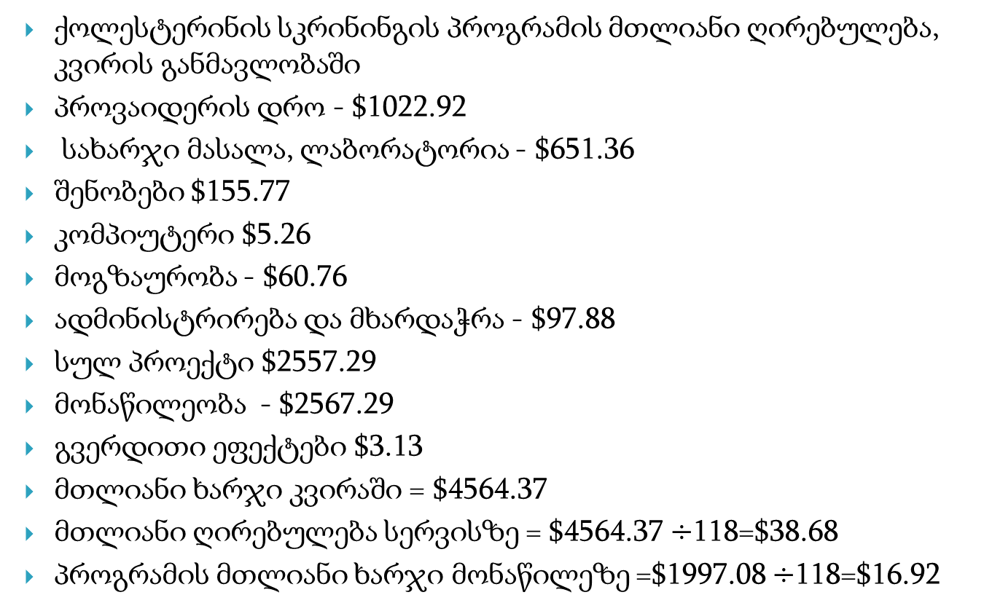
მაგალითი
ქოლესტერინის სკრინინგის პროგრამის მთლიანი ღირებულება, კვირის განმავლობაში
პროვაიდერის დრო - $1022.92
სახარჯი მასალა, ლაბორატორია - $651.36
შენობები $155.77
კომპიუტერი $5.26
მოგზაურობა - $60.76
ადმინისტრირება და მხარდაჭრა - $97.88
სულ პროექტი $2557.29
მონაწილეობა - $2567.29
გვერდითი ეფექტები $3.13
მთლიანი ხარჯი კვირაში = $4564.37
მთლიანი ღირებულება სერვისზე = $4564.37 $÷$118=$38.68
პროგრამის მთლიანი ხარჯი მონაწილეზე =$1997.08 $÷$118=$16.92

Slide 33
ჯანდაცვასთან დაკავშირებული მოვლენების (health related events – HRE) თავიდან აცილების პირდაპირი ხარჯები (1)
პირდაპირი ხარჯების გამოთვლა
ჩამოთვალეთ HRE
განსაზღვრეთ სიხშირე წელიწადში, "ნამკურნალებ" და "არანამურნალებ საზოგადებაში
  მაგ. სერვისით დაზიანებების რაოდენობა არის 2.3 ათას პაციენტზე, რომელთაც ჩაუტარდათ ინტერვენცია,
  ვისაც არ ჩაუტარდა ინტერვენცია არის არის 4.2 ათას პაციენტზე
  განსხვავება არის 1.9 ათას სულზე
HRE-ის თავიდან აცილების მაჩვენებელი არის HRE-ის მოსალოდნელი რაოდენობა, რომელიც თავიდან იქნა აცილებული 1000 მოსახლეზე, რომლებიც მონაწილეობას იღებდნენ ინტერვენციაში

Slide 34
გაგრძელება
გადაამრავლეთ HRE-ის მაჩვენებელი იმ ადამანთა რაოდენობაზე, რომლებიც მონაწილეობას იღებდნენ ინტერვენციაში. თუ მონაწილეობდა 1500, მოსალოდნელია, რომ 1.9 x1500/1000=2.85 HRE თავიდან აცილებული
სამეცნიერო ლიტერატურაში ან ექსპერტებისგან მიიღეთ ჯანდაცვის ღირებულება ნამკურნალებ HRE-ში
გაამრავლეთ RHE, მასთან ასოცირებულ ღირებულებაზე
გაამრავლეთ RHE-ის მოსალოდნელი რაოდენობა მასთან ასოცირებული ღირებულებაზე და მიიღებთ პირდაპირ ღირებულებას

Slide 35
მაგალითი
სამედიცინო ღირებულება, რომელიც ასოცირებულია ქოლესტერინთან დაკავშირებულ დაავადებებთან, რომელთა თავიდან აცილება შეიძლება ინტერვენციით არის:
  კვებასთან დაკავშირებული დაავადებების ჰიპოთეთური სამედიცინო ხარჯი, ქეისზე = $555,000
  კვებასთან დაკავშირებული დაავადებების მაჩვენებელი = 2/1000
  დაავადების მაჩვენებელი მონაწილეებში 1000 სკრინინგ გავლილ ადამიანზე - 1500*2/1000=3
  თავიდან აცილებული დაავადების სამედიცინო ხარჯი = $555000 X 3=$1 665 000

Slide 36
ინტერვენციის ხარჯთ-ეფექტიანობა
ხართ-ეფექტიანობა (CE) = წმინდა ღირებულება გაყოფილი სარგებელზე
სადაც წმიდა ღირებულება = (ინტერვენციების ღირებულება + გვერდითი ეფექტების ღირებულება)
დანაზოგების და სარგებელის სამედიცინო დახმარების პირდაპირი ღირებულება ეფექტურად ზომავს თავიდან აცილებად HRE
უნდა გამოითვალოს წმინდა ღირებულება ერთ სულზე
მაგ. ქოლესტერინის სკრინინგის ინტერვენციის ღირებულება არის $38.68 სკრინინგზე
ათი ათასი მონაწილისთვის წმინდა ღირებულება = $386,800 - $137,500=$137,113

Slide 37
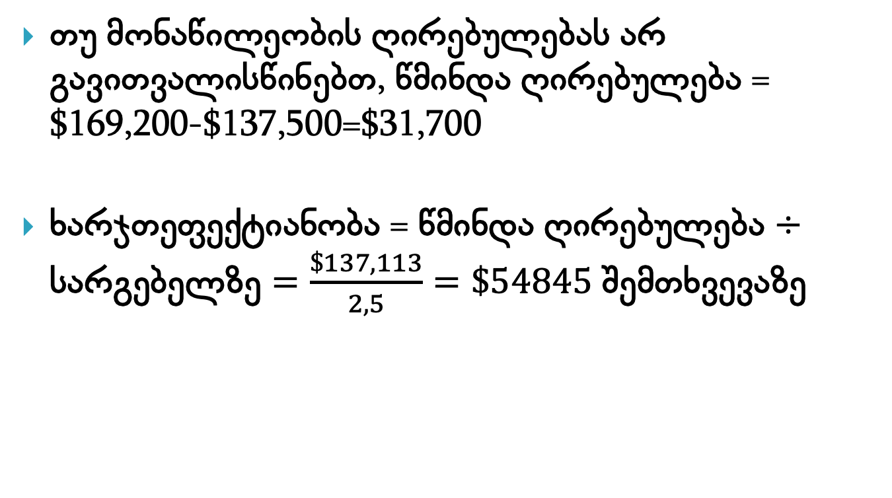
თუ მონაწილეობის ღირებულებას არ გავითვალისწინებთ, წმინდა ღირებულება = $169,200-$137,500=$31,700
ხარჯთეფექტიანობა = წმინდა ღირებულება $÷სარგებელზე=\frac{\$137,113}{2,5}=\$54845 შემთხვევაზე$

